Slide 1
Муниципальное бюджетное общеобразовательное учреждение
основная школа № 25
Ученическая исследовательская работа по литературе
«Власть» символа в раскрытии идейного
замысла повести Н.В. Гоголя «Вий»
Выполнила:
учащаяся 9 класса
Николаева Ульяна
Научный руководитель: учитель русского языка и литературы
Шевцова Н.В.
п. Шпалозавода
2020

Slide 2
Актуальность работы - переосмысление феномена Н.В.Гоголя.
Объект исследования – повесть Н.В. Гоголя «Вий».
Предмет исследования - многогранный мир символов «Вия».

Slide 3
Задачи работы
Проанализировать ключевые символы повести.
Направить анализ символических образов на выявление их места и роли в созданной писателем художественной картине мира, на целостное постижение идейно - эстетического содержания, воплощённого в этом произведении.

Slide 4
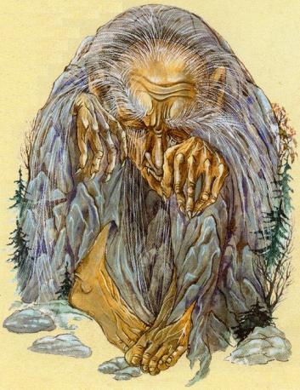
История создания и краткое содержание повести Н.В. Гоголя «Вий»
Повесть «Вий» впервые была опубликована в сборнике «Миргород» в 1835 году.
Три студента киевской бурсы отправились домой на каникулы и заблудились в дороге .
Хома Брут во сне увидел ведьму , которая заколдовала его .
Старуха – ведьма превращается в прекрасную панночку , дочь сотника .
Три ночи Хома Брут читает в церкви молитвы у гроба усопшей панночки .
Хома умирает , взглянув на Вия .

Slide 5
Символ – «ген сюжета» повести Н.В.Гоголя «Вий»
Символ (от греч. Symbolon – знак, опознавательная примета) – в искусстве характеристика художественного образа с точки зрения его осмысленности, выражение некой идеи.
Более простая форма проявления символических значений – повтор.
В повести «Вий» повтор является важнейшей формой воплощения символического содержания.

Slide 6
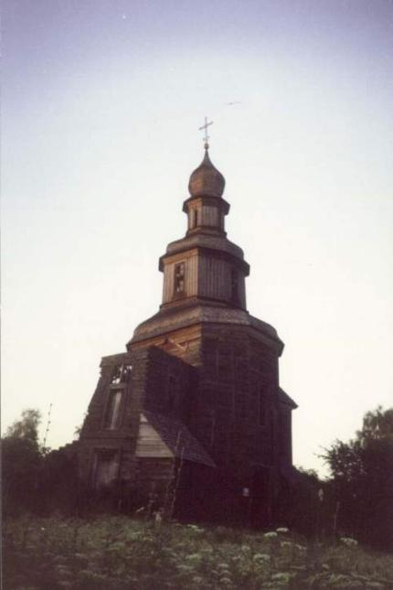
Почему в церкви нет ни одной живой души?
Церковь эта во многих отношениях странная:
«уныло стояла почти на краю села»;
« почерневшая, убранная зелёным мохом»;
«они приблизились к церкви и вступили под её ветхие деревянные своды, показавшие, как мало заботился владетель поместья о боге и о душе своей»;
«…в ней давно уже не отправлялось никакого служения»;
«страшна церковь ночью, с мёртвым телом и без души людей».

Slide 7
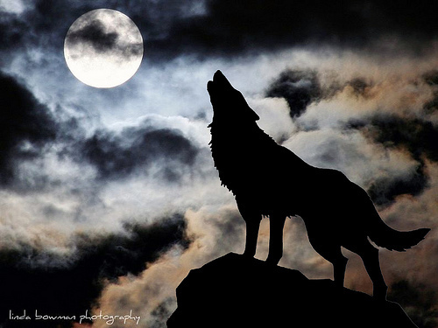
Власть тьмы и тишины
В описании церкви 19 раз встречаются слова «мрак», «мрачный», « тёмный», «чернота», «чёрный».
Помимо тьмы, в церкви властвует тишина, но тоже необычная – страшная, мёртвая. Её нарушают, в основном, звуки, усиливающие ощущения страха и ужаса: скрежет когтей, зубов или металла, волчий вой.

Slide 8
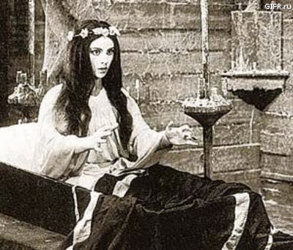
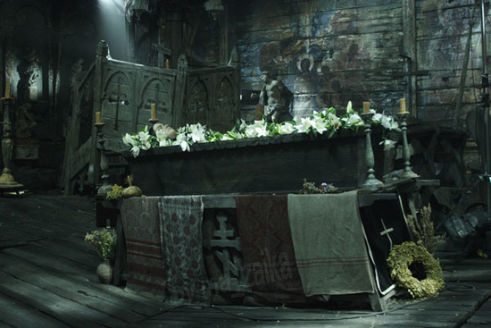
Железо или медь?
В повести господствует железо – металл холодный, «бездушный», что подтверждает исчезновение духовности и веры.
Также упоминается другой материал из металла – позолота.
Позолота отпала или почернела – значит, божественная сила оставила это место, и дорога внутрь открыта для нечисти.

Slide 9
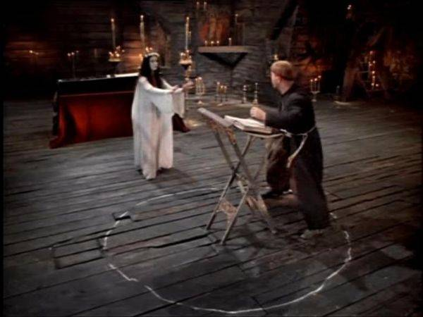
Символика круга
Защитный круг – это скорее магический обряд. С магией и колдовством Хома пытается бороться посредством…магии и колдовства.
«Начальник гномов» Вий увидел брешь не в магическом круге, а в душе героя, обнаружил его духовную уязвимость.

Slide 10
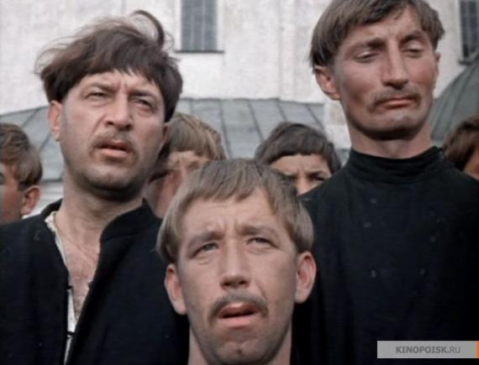
Символика имен
Тиберий– римский император из династии Юлиев- Клавдиев, злейший гонитель христианства.
Халява- слово « халява» обозначает легкую наживу, для получения которой не нужно многого труда.
Хома - имя героя перекликается с именем Фома, учеником Христа, усомнившимся в воскресении учителя .
Брут –ассоциация с предательством.

Slide 11
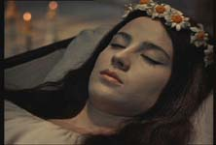
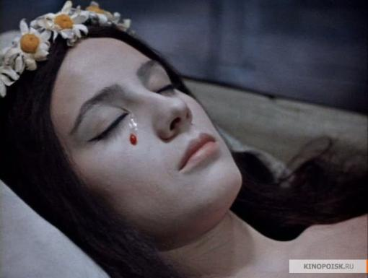
Символика троекратного повтора
Троекратный повтор – это повторение слов и словосочетаний, благодаря чему фиксируется внимание читателя (слушателя) и тем самым усиливается их роль в тексте:
портрет панночки – дан 3 раза;
3 персонажа повести
3 ночных бдения Хомы Брута.

Slide 12
Заключение
Гибель Хомы – закономерный итог и наглядный пример того, что произойдёт с каждым, если он будет вести сугубо биологический образ жизни.
Повесть «Вий», как и всё творчество Гоголя в целом, – художественное пророчество, послание писателя последующим поколениям.

Slide 13
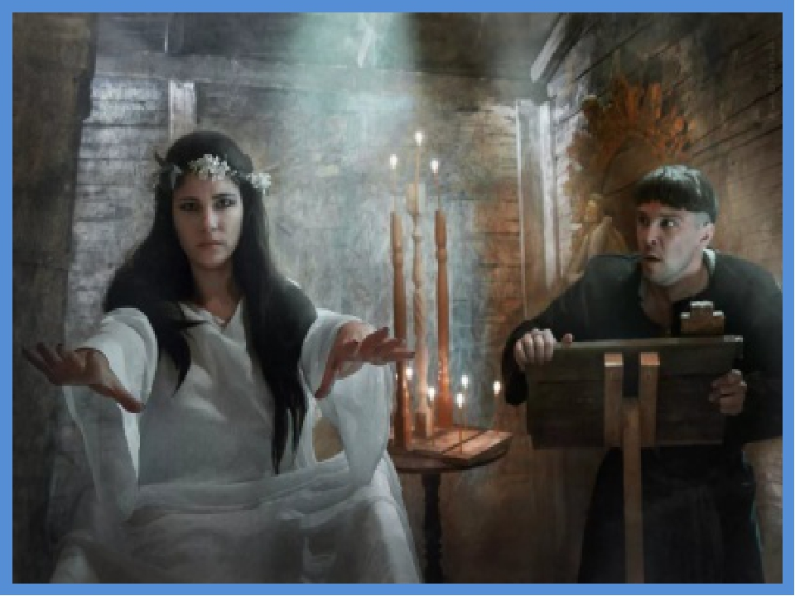

Slide 14
СПАСИБО ЗА ВНИМАНИЕ !

